Slide 1

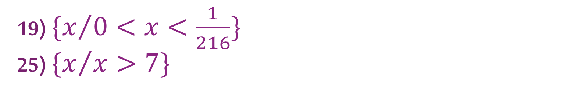
التقويـــــــــــــــــــــــــــــــــم
التـــــــــــــــــــــــــدريـــــــــــــــــــــــــــــــــــــــــب
التـــــــــــــــــــــــدريـــــــــــــــــــــــــــــــــــــــس
التهــــــــــيــــــــــــــئــــــــــــــــــــــــــــــــــة
الـــــــــــــــــــرئيـــــــسيــــــــــــــــــــــــة
اختبــــــــــار قصــــــــــــــــــــــــير
حـــــــــــــــل الواجـــــــــــــب
اليوم/ الاثنين التاريخ/1447/05/12ه الحصة/ الثانية
الموضوع/ اللوغاريتمات العشرية
حل الواجـــــــــــــــــــــــــــــــــــــــــــــــــــــــب
19) $\{x/0<x<\frac{1}{216}\}$
25) $\{x/x>7\}$
جواهر الحارثي @jewelsAlshdaddi

Slide 2

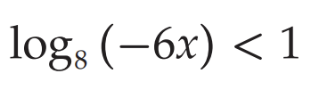
التقويـــــــــــــــــــــــــــــــــم
التـــــــــــــــــــــــــدريـــــــــــــــــــــــــــــــــــــــــب
التـــــــــــــــــــــــدريـــــــــــــــــــــــــــــــــــــــس
التهــــــــــيــــــــــــــئــــــــــــــــــــــــــــــــــة
الـــــــــــــــــــرئيـــــــسيــــــــــــــــــــــــة
اختبــــــــــار قصــــــــــــــــــــــــير
حـــــــــــــــل الواجـــــــــــــب
اليوم/ الاثنين التاريخ/1447/05/12ه الحصة/ الثانية
الموضوع/ اللوغاريتمات العشرية
اختبــــــــــار قصــــــــــــــــــــــــير
جواهر الحارثي @jewelsAlshdaddi

Slide 3
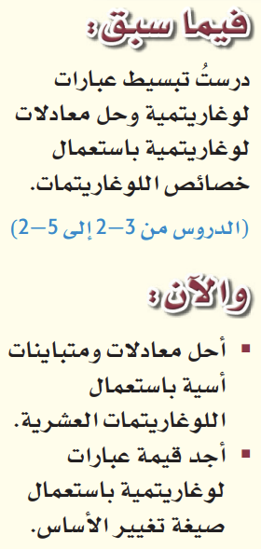
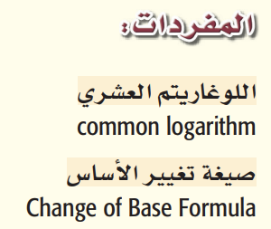
التقويـــــــــــــــــــــــــــــــــم
التـــــــــــــــــــــــــدريـــــــــــــــــــــــــــــــــــــــــب
التـــــــــــــــــــــــدريـــــــــــــــــــــــــــــــــــــــس
التهــــــــــيــــــــــــــئــــــــــــــــــــــــــــــــــة
الـــــــــــــــــــرئيـــــــسيــــــــــــــــــــــــة
اختبــــــــــار قصــــــــــــــــــــــــير
حـــــــــــــــل الواجـــــــــــــب
اليوم/ الاثنين التاريخ/1447/05/12ه الحصة/ الثانية
 | الموضوع/ اللوغاريتمات العشرية
الأهداف الخاصة:
إيجاد اللوغاريتم العشري.
حل معادلات لوغاريتمية.
حل المعادلة أسية باستعمال اللوغاريتم العشري.
جواهر الحارثي @jewelsAlshdaddi

Slide 4
التقويـــــــــــــــــــــــــــــــــم
التـــــــــــــــــــــــــدريـــــــــــــــــــــــــــــــــــــــــب
التـــــــــــــــــــــــدريـــــــــــــــــــــــــــــــــــــــس
التهــــــــــيــــــــــــــئــــــــــــــــــــــــــــــــــة
الـــــــــــــــــــرئيـــــــسيــــــــــــــــــــــــة
اختبــــــــــار قصــــــــــــــــــــــــير
حـــــــــــــــل الواجـــــــــــــب
جدول التعلم
الموضوع/
اللوغاريتمات العشرية
1446/05/12
ماذا أعرف | ما أريد أن أعرف | ماذا تعلمت
جواهر الحارثي @jewelsAlshdaddi
الأهداف الخاصة:
إيجاد اللوغاريتم العشري.
حل معادلات لوغاريتمية.
حل المعادلة أسية باستعمال اللوغاريتم العشري.

Slide 5
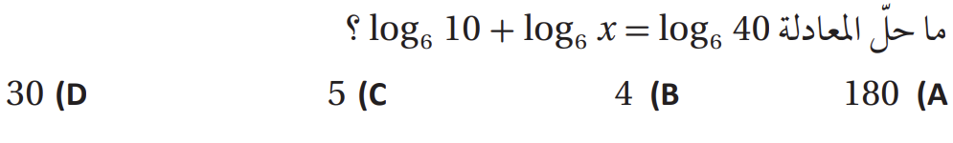

التقويـــــــــــــــــــــــــــــــــم
التـــــــــــــــــــــــــدريـــــــــــــــــــــــــــــــــــــــــب
التـــــــــــــــــــــــدريـــــــــــــــــــــــــــــــــــــــس
التهــــــــــيــــــــــــــئــــــــــــــــــــــــــــــــــة
الـــــــــــــــــــرئيـــــــسيــــــــــــــــــــــــة
اختبــــــــــار قصــــــــــــــــــــــــير
حـــــــــــــــل الواجـــــــــــــب
إثــــــــــــــــــــــــــــــــــــــــــــــراء
الموضوع/
اللوغاريتمات العشرية
1446/05/12
الأهداف الخاصة:
إيجاد اللوغاريتم العشري.
حل معادلات لوغاريتمية.
حل المعادلة أسية باستعمال اللوغاريتم العشري.
جواهر الحارثي @jewelsAlshdaddi

Slide 6
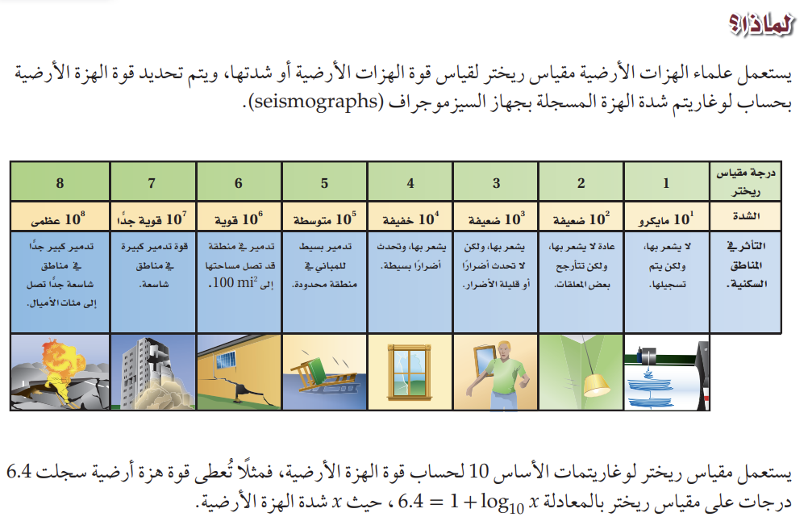
التقويـــــــــــــــــــــــــــــــــم
التـــــــــــــــــــــــــدريـــــــــــــــــــــــــــــــــــــــــب
التـــــــــــــــــــــــدريـــــــــــــــــــــــــــــــــــــــس
التهــــــــــيــــــــــــــئــــــــــــــــــــــــــــــــــة
الـــــــــــــــــــرئيـــــــسيــــــــــــــــــــــــة
اختبــــــــــار قصــــــــــــــــــــــــير
حـــــــــــــــل الواجـــــــــــــب
الموضوع/
اللوغاريتمات العشرية
1446/05/12
الأهداف الخاصة:
إيجاد اللوغاريتم العشري.
حل معادلات لوغاريتمية.
حل المعادلة أسية باستعمال اللوغاريتم العشري.
جواهر الحارثي @jewelsAlshdaddi

Slide 7
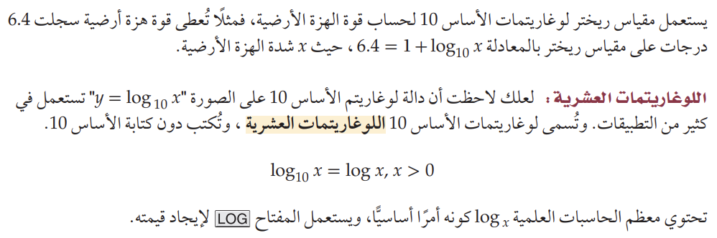
التقويـــــــــــــــــــــــــــــــــم
التـــــــــــــــــــــــــدريـــــــــــــــــــــــــــــــــــــــــب
التـــــــــــــــــــــــدريـــــــــــــــــــــــــــــــــــــــس
التهــــــــــيــــــــــــــئــــــــــــــــــــــــــــــــــة
الـــــــــــــــــــرئيـــــــسيــــــــــــــــــــــــة
اختبــــــــــار قصــــــــــــــــــــــــير
حـــــــــــــــل الواجـــــــــــــب
الموضوع/
اللوغاريتمات العشرية
1446/05/12
الأهداف الخاصة:
إيجاد اللوغاريتم العشري.
جواهر الحارثي @jewelsAlshdaddi

Slide 8
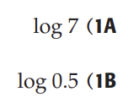

التقويـــــــــــــــــــــــــــــــــم
التـــــــــــــــــــــــــدريـــــــــــــــــــــــــــــــــــــــــب
التـــــــــــــــــــــــدريـــــــــــــــــــــــــــــــــــــــس
التهــــــــــيــــــــــــــئــــــــــــــــــــــــــــــــــة
الـــــــــــــــــــرئيـــــــسيــــــــــــــــــــــــة
اختبــــــــــار قصــــــــــــــــــــــــير
حـــــــــــــــل الواجـــــــــــــب
تحقق من فهمك
الموضوع/
اللوغاريتمات العشرية
1446/05/12
الأهداف الخاصة:
إيجاد اللوغاريتم العشري.
تعلم فردي
جواهر الحارثي @jewelsAlshdaddi

Slide 9
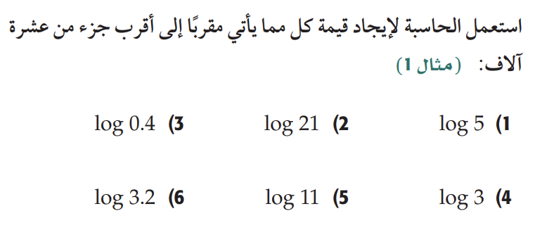


التقويـــــــــــــــــــــــــــــــــم
التـــــــــــــــــــــــــدريـــــــــــــــــــــــــــــــــــــــــب
التـــــــــــــــــــــــدريـــــــــــــــــــــــــــــــــــــــس
التهــــــــــيــــــــــــــئــــــــــــــــــــــــــــــــــة
الـــــــــــــــــــرئيـــــــسيــــــــــــــــــــــــة
اختبــــــــــار قصــــــــــــــــــــــــير
حـــــــــــــــل الواجـــــــــــــب
تـــــــــــــــــــــــــــــــــــــــــــــــــــدرب
الموضوع/
اللوغاريتمات العشرية
1446/05/12
الأهداف الخاصة:
إيجاد اللوغاريتم العشري.
تعلم أقران
جواهر الحارثي @jewelsAlshdaddi

Slide 10

التقويـــــــــــــــــــــــــــــــــم
التـــــــــــــــــــــــــدريـــــــــــــــــــــــــــــــــــــــــب
التـــــــــــــــــــــــدريـــــــــــــــــــــــــــــــــــــــس
التهــــــــــيــــــــــــــئــــــــــــــــــــــــــــــــــة
الـــــــــــــــــــرئيـــــــسيــــــــــــــــــــــــة
اختبــــــــــار قصــــــــــــــــــــــــير
حـــــــــــــــل الواجـــــــــــــب
تـــــــــــــــــــــــــــــــــــــــــــــــــــدرب
الموضوع/
اللوغاريتمات العشرية
1446/05/12
الأهداف الخاصة:
إيجاد اللوغاريتم العشري.
تعلم تعاوني
جواهر الحارثي @jewelsAlshdaddi

Slide 11
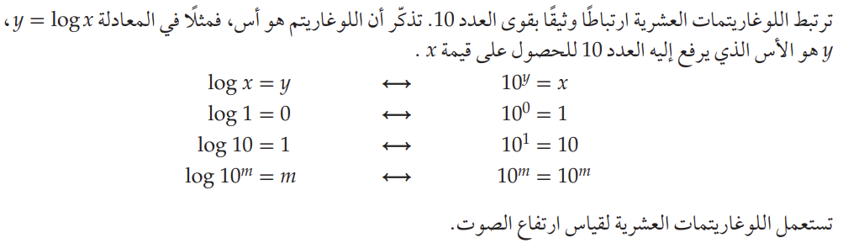
التقويـــــــــــــــــــــــــــــــــم
التـــــــــــــــــــــــــدريـــــــــــــــــــــــــــــــــــــــــب
التـــــــــــــــــــــــدريـــــــــــــــــــــــــــــــــــــــس
التهــــــــــيــــــــــــــئــــــــــــــــــــــــــــــــــة
الـــــــــــــــــــرئيـــــــسيــــــــــــــــــــــــة
اختبــــــــــار قصــــــــــــــــــــــــير
حـــــــــــــــل الواجـــــــــــــب
الموضوع/
اللوغاريتمات العشرية
1446/05/12
الأهداف الخاصة:
حل معادلات لوغاريتمية.
جواهر الحارثي @jewelsAlshdaddi

Slide 12
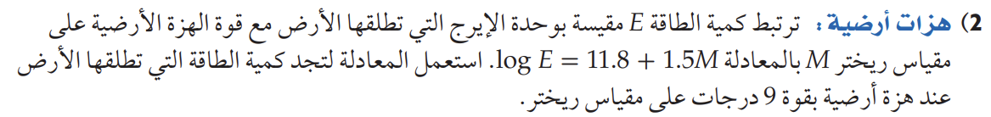
التقويـــــــــــــــــــــــــــــــــم
التـــــــــــــــــــــــــدريـــــــــــــــــــــــــــــــــــــــــب
التـــــــــــــــــــــــدريـــــــــــــــــــــــــــــــــــــــس
التهــــــــــيــــــــــــــئــــــــــــــــــــــــــــــــــة
الـــــــــــــــــــرئيـــــــسيــــــــــــــــــــــــة
اختبــــــــــار قصــــــــــــــــــــــــير
حـــــــــــــــل الواجـــــــــــــب
تحقق من فهمك
الموضوع/
اللوغاريتمات العشرية
1446/05/12
الأهداف الخاصة:
حل معادلات لوغاريتمية.
تعلم فردي
جواهر الحارثي @jewelsAlshdaddi

Slide 13
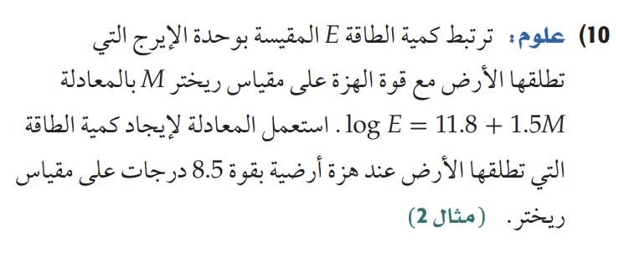
التقويـــــــــــــــــــــــــــــــــم
التـــــــــــــــــــــــــدريـــــــــــــــــــــــــــــــــــــــــب
التـــــــــــــــــــــــدريـــــــــــــــــــــــــــــــــــــــس
التهــــــــــيــــــــــــــئــــــــــــــــــــــــــــــــــة
الـــــــــــــــــــرئيـــــــسيــــــــــــــــــــــــة
اختبــــــــــار قصــــــــــــــــــــــــير
حـــــــــــــــل الواجـــــــــــــب
تـــــــــــــــــــــــــــــــــــــــــــــــــــدرب
الموضوع/
اللوغاريتمات العشرية
1446/05/12
الأهداف الخاصة:
حل معادلات لوغاريتمية.
تعلم أقران
جواهر الحارثي @jewelsAlshdaddi

Slide 14
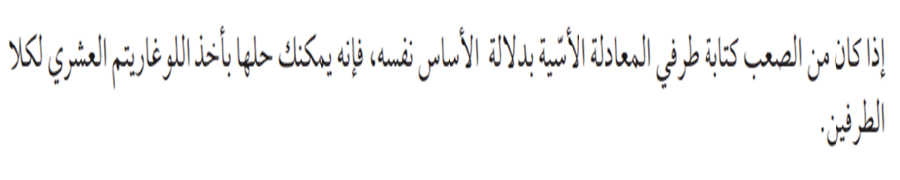
التقويـــــــــــــــــــــــــــــــــم
التـــــــــــــــــــــــــدريـــــــــــــــــــــــــــــــــــــــــب
التـــــــــــــــــــــــدريـــــــــــــــــــــــــــــــــــــــس
التهــــــــــيــــــــــــــئــــــــــــــــــــــــــــــــــة
الـــــــــــــــــــرئيـــــــسيــــــــــــــــــــــــة
اختبــــــــــار قصــــــــــــــــــــــــير
حـــــــــــــــل الواجـــــــــــــب
الموضوع/
اللوغاريتمات العشرية
1446/05/12
الأهداف الخاصة:
حل المعادلة أسية باستعمال اللوغاريتم العشري.
جواهر الحارثي @jewelsAlshdaddi

Slide 15
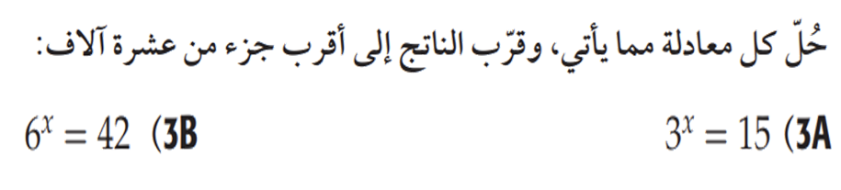
التقويـــــــــــــــــــــــــــــــــم
التـــــــــــــــــــــــــدريـــــــــــــــــــــــــــــــــــــــــب
التـــــــــــــــــــــــدريـــــــــــــــــــــــــــــــــــــــس
التهــــــــــيــــــــــــــئــــــــــــــــــــــــــــــــــة
الـــــــــــــــــــرئيـــــــسيــــــــــــــــــــــــة
اختبــــــــــار قصــــــــــــــــــــــــير
حـــــــــــــــل الواجـــــــــــــب
تحقق من فهمك
الموضوع/
اللوغاريتمات العشرية
1446/05/12
الأهداف الخاصة:
حل المعادلة أسية باستعمال اللوغاريتم العشري.
تعلم فردي
جواهر الحارثي @jewelsAlshdaddi

Slide 16
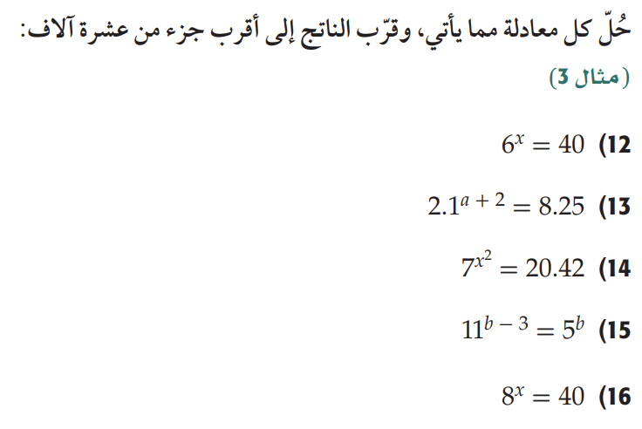
التقويـــــــــــــــــــــــــــــــــم
التـــــــــــــــــــــــــدريـــــــــــــــــــــــــــــــــــــــــب
التـــــــــــــــــــــــدريـــــــــــــــــــــــــــــــــــــــس
التهــــــــــيــــــــــــــئــــــــــــــــــــــــــــــــــة
الـــــــــــــــــــرئيـــــــسيــــــــــــــــــــــــة
اختبــــــــــار قصــــــــــــــــــــــــير
حـــــــــــــــل الواجـــــــــــــب
تـــــــــــــــــــــــــــــــــــــــــــــــــــدرب
الموضوع/
اللوغاريتمات العشرية
1446/05/12
الأهداف الخاصة:
حل المعادلة أسية باستعمال اللوغاريتم العشري.
تعلم أقران
جواهر الحارثي @jewelsAlshdaddi

Slide 17
التقويـــــــــــــــــــــــــــــــــم
التـــــــــــــــــــــــــدريـــــــــــــــــــــــــــــــــــــــــب
التـــــــــــــــــــــــدريـــــــــــــــــــــــــــــــــــــــس
التهــــــــــيــــــــــــــئــــــــــــــــــــــــــــــــــة
الـــــــــــــــــــرئيـــــــسيــــــــــــــــــــــــة
اختبــــــــــار قصــــــــــــــــــــــــير
حـــــــــــــــل الواجـــــــــــــب
تـــــــــــــــــــــــــــــــــــــــــــــــــــدرب
الموضوع/
اللوغاريتمات العشرية
1446/05/12
الأهداف الخاصة:
حل المعادلة أسية باستعمال اللوغاريتم العشري.
تعلم تعاوني
جواهر الحارثي @jewelsAlshdaddi

Slide 18
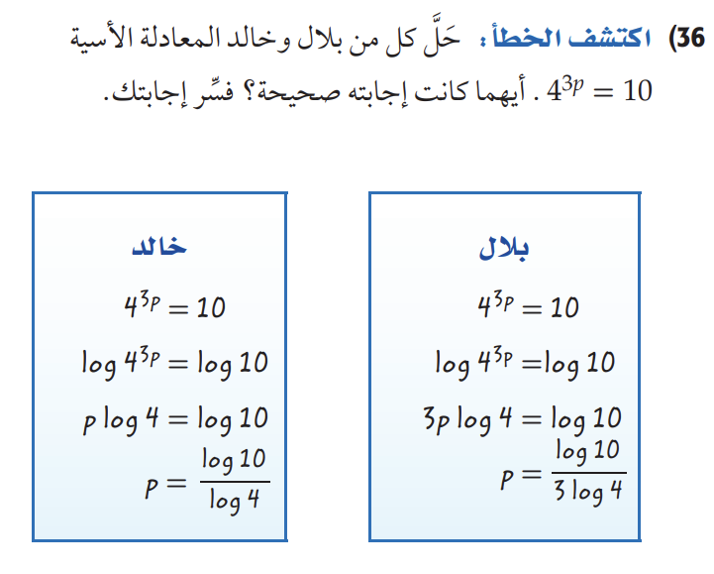
التقويـــــــــــــــــــــــــــــــــم
التـــــــــــــــــــــــــدريـــــــــــــــــــــــــــــــــــــــــب
التـــــــــــــــــــــــدريـــــــــــــــــــــــــــــــــــــــس
التهــــــــــيــــــــــــــئــــــــــــــــــــــــــــــــــة
الـــــــــــــــــــرئيـــــــسيــــــــــــــــــــــــة
اختبــــــــــار قصــــــــــــــــــــــــير
حـــــــــــــــل الواجـــــــــــــب
مهارات تفكير عليا
الموضوع/
اللوغاريتمات العشرية
1446/05/12
الموضوع/
اللوغاريتمات العشرية
1446/05/12
الأهداف الخاصة:
إيجاد اللوغاريتم العشري.
حل معادلات لوغاريتمية.
حل المعادلة أسية باستعمال اللوغاريتم العشري.
جواهر الحارثي @jewelsAlshdaddi

Slide 19
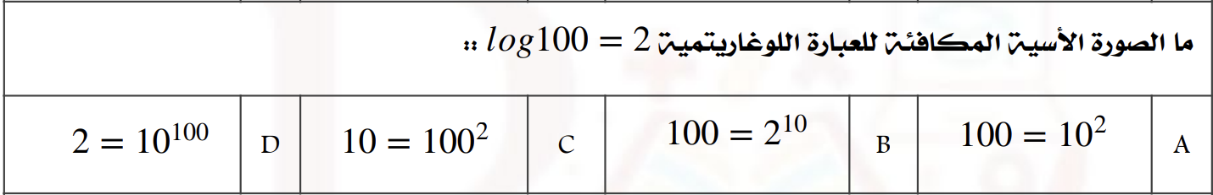
التقويـــــــــــــــــــــــــــــــــم
التـــــــــــــــــــــــــدريـــــــــــــــــــــــــــــــــــــــــب
التـــــــــــــــــــــــدريـــــــــــــــــــــــــــــــــــــــس
التهــــــــــيــــــــــــــئــــــــــــــــــــــــــــــــــة
الـــــــــــــــــــرئيـــــــسيــــــــــــــــــــــــة
اختبــــــــــار قصــــــــــــــــــــــــير
حـــــــــــــــل الواجـــــــــــــب
الإغــــــــــــــــــــــــــــــــــــــــــــــــــــــــــــــــلاق
الموضوع/
اللوغاريتمات العشرية
1446/05/12
ســـــــــؤال من اختبار التحصيلي
الأهداف الخاصة:
إيجاد اللوغاريتم العشري.
حل معادلات لوغاريتمية.
حل المعادلة أسية باستعمال اللوغاريتم العشري.
جواهر الحارثي @jewelsAlshdaddi

Slide 20
التقويـــــــــــــــــــــــــــــــــم
التـــــــــــــــــــــــــدريـــــــــــــــــــــــــــــــــــــــــب
التـــــــــــــــــــــــدريـــــــــــــــــــــــــــــــــــــــس
التهــــــــــيــــــــــــــئــــــــــــــــــــــــــــــــــة
الـــــــــــــــــــرئيـــــــسيــــــــــــــــــــــــة
اختبــــــــــار قصــــــــــــــــــــــــير
حـــــــــــــــل الواجـــــــــــــب
الإغــــــــــــــــــــــــــــــــــــــــــــــــــــــــــــــــلاق
جدول التعلم
الموضوع/
اللوغاريتمات العشرية
1446/05/12
ماذا أعرف | ما أريد أن أعرف | ماذا تعلمت
جواهر الحارثي @jewelsAlshdaddi
الأهداف الخاصة:
إيجاد اللوغاريتم العشري.
حل معادلات لوغاريتمية.
حل المعادلة أسية باستعمال اللوغاريتم العشري.

Slide 21
التقويـــــــــــــــــــــــــــــــــم
التـــــــــــــــــــــــــدريـــــــــــــــــــــــــــــــــــــــــب
التـــــــــــــــــــــــدريـــــــــــــــــــــــــــــــــــــــس
التهــــــــــيــــــــــــــئــــــــــــــــــــــــــــــــــة
الـــــــــــــــــــرئيـــــــسيــــــــــــــــــــــــة
اختبــــــــــار قصــــــــــــــــــــــــير
حـــــــــــــــل الواجـــــــــــــب
الإغــــــــــــــــــــــــــــــــــــــــــــــــــــــــــــــــلاق
الموضوع/
اللوغاريتمات العشرية
1446/05/12
الواجـــــــــــــــــــــــــــــــــــــــــــــــــــــــب
19 – 25
صفحة 114
وتذكري يا جميلتي:
لا تتم الأعمال العظيمة بالقوة، ولكن بالمثابرة.
الأهداف الخاصة:
إيجاد اللوغاريتم العشري.
حل معادلات لوغاريتمية.
حل المعادلة أسية باستعمال اللوغاريتم العشري.
جواهر الحارثي @jewelsAlshdaddi

